Slide 1
PROGRAMACIÓN ORIENTADA A OBJETOS
1
UNIDAD
CONCEPTO Y DEFINICIONES
DE LA POO
TEMA 4
DIAGRAMA DE CLASES
Lsi. Daniel Vera Paredes, Msc.

Slide 2

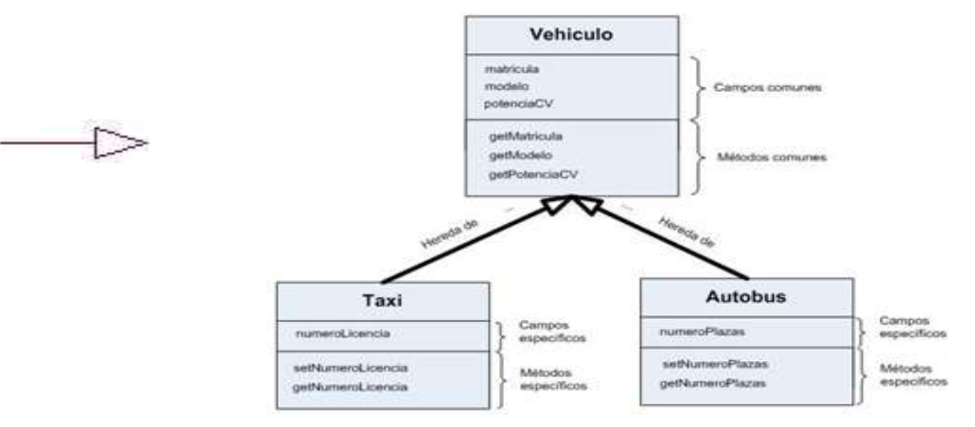
ACTIVIDAD DE INICIO
¿Explique en sus propias palabras que entiende por Diagrama de clases?
Lsi. Daniel Vera Paredes, Msc.

Slide 3
OBJETIVO
1
Comprender la diagramación de clase a través de sus relaciones y asociaciones

Slide 4
DIAGRAMA DE CLASES
01
ELEMENTOS DEL DIAGRAMA DE CLASE
VER
02
RELACIONES EN UML GENERALIZACION Y REALIZACION
VER
03
ASOCIACION Y DEPENDENCIA
VER
04
DESAROOLLO DE CASO DE ESTUDIO PROPUESTO
VER
Lsi. Daniel Vera Paredes. Msc.

Slide 5
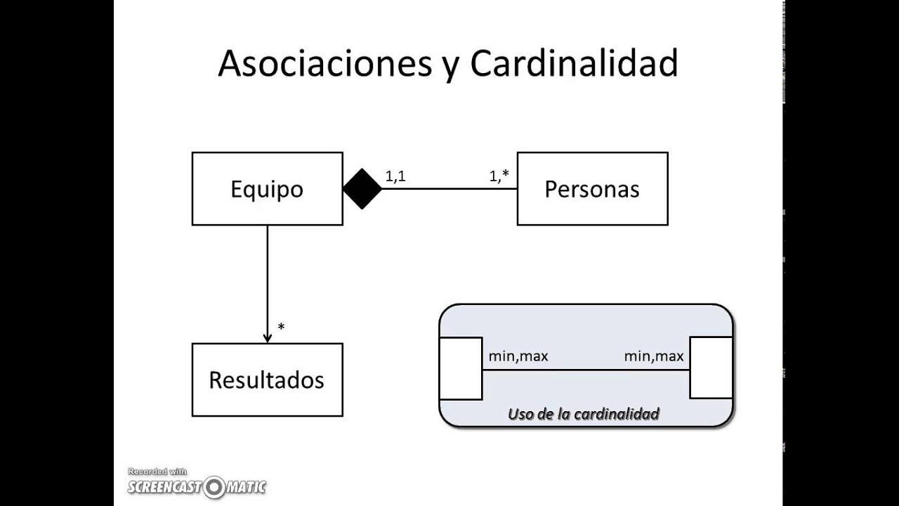
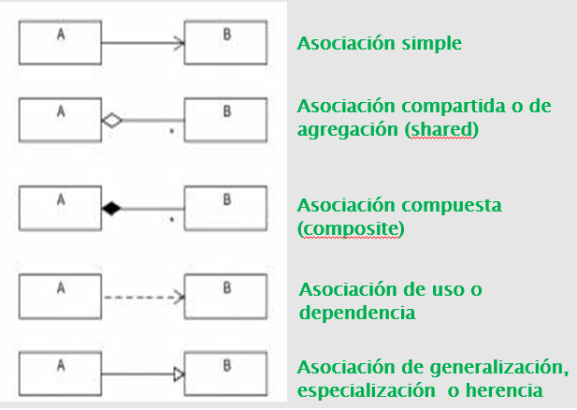
ELEMENTOS DEL DIAGRAMA DE CLASE
Clase. Es una abstracción de un grupo de objetos
Atributos (+public –private #protect)
Métodos (Comportamiento)
Mensajes (eventos, forma de comunicación con otros objetos)
Relaciones. Forma de conectarse y comunicarse de una clase con otra
Cardinalidad. Definen cuantos objetos participan en la relacion:
*= Cero, uno o n
0,1 = Cero o uno
1..* = Uno o más
1 = Exactamente uno
1..5 = Entre uno y cinco
.

Slide 6
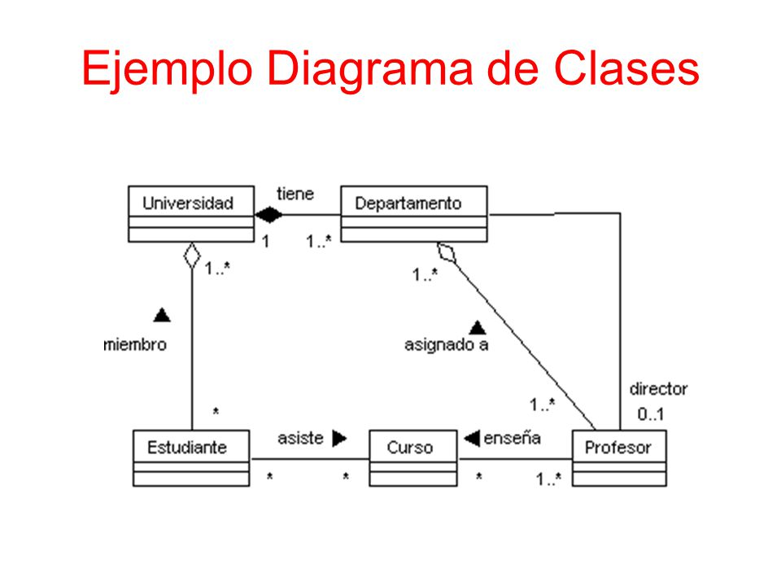
ELEMENTOS DEL DIAGRAMA DE CLASE
Notes:
Un paradigma de programación es una manera o estilo de programación de software.
Paradigma Imperativo. Los programas se componen de un conjunto de sentencias que cambian su estado. Son secuencias de comandos que ordenan acciones a la computadora.
Programación Estructurada. Ejecución paso a paso de una sentencia o conjunto de sentencias, según el valor de una variable booleana.
Programación Procedimental. Permite desglosar algoritmos en porciones manejables.
Programación Modular. Es muy similar al enfoque procedimental, o más bien lo adapta a los requerimientos de proyectos de software mayores y más amplios.
Programación Orientada a objetos. El comportamiento del programa es llevado a cabo por objetos, entidades que representan elementos del problema a resolver y tienen atributos y comportamiento.
Paradigma Declarativo. Opuesto al imperativo. Los programas describen los resultados esperados sin listar explícitamente los pasos a llevar a cabo para alcanzarlos.
Lógico.Son construidos de hechos, predicados y relaciones
Funcional. Los programas se componen de funciones, es decir, implementaciones de comportamiento que reciben un conjunto de datos de entrada y devuelven un valor de salida.
Programación Reactiva. En la programación reactiva observamos cambios en un flujo de datos, por ejemplo un chat en vivo que recibe cientos de comentarios por segundo, o Google Maps

Slide 7
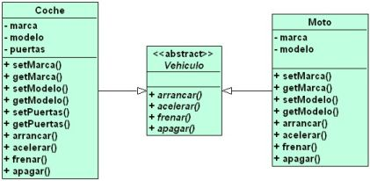
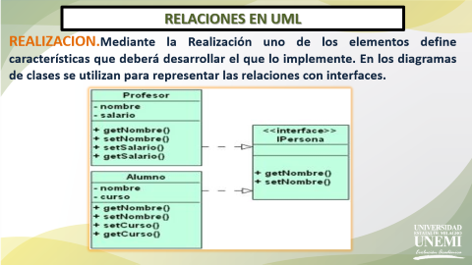
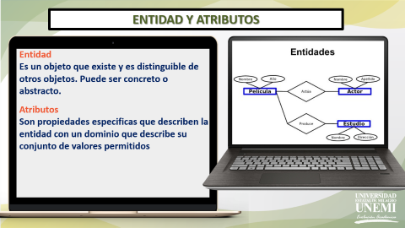
RELACIONES EN UML
GENERALIZACION. Indica una relación de Herencia entre dos clases donde una subclase hereda los métodos y atributos especificados por una Super Clase, la Subclase además de poseer sus propios métodos y atributos, poseerá las características y comportamientos visibles de la Super Clase.
.

Slide 8
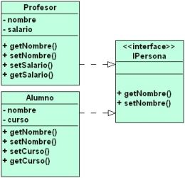
RELACIONES EN UML
REALIZACION.Mediante la Realización uno de los elementos define características que deberá desarrollar el que lo implemente. En los diagramas de clases se utilizan para representar las relaciones con interfaces.
.

Slide 9
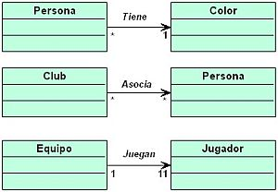

RELACIONES EN UML
ASOCIACIÓN. Especifica que dos clases u objetos están relacionados pero no forman parte de un todo. Cabe destacar que no es una relación fuerte, es decir, el tiempo de vida de un objeto no depende del otro.
Si la asociación es entre objetos de la misma clase nos encontramos con una asociación reflexiva.
.

Slide 10
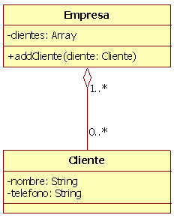
RELACIONES EN UML
AGREGACION. Es un tipo de asociacion dinámica en la que una de las clases representa un todo y la otra representa parte de ese todo. La destrucción de la clase contenedora no conlleva la destrucción de la clase incluida.
.

Slide 11
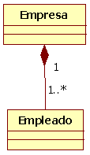
RELACIONES EN UML
COMPOSICION. Es básicamente lo mismo que la agregacion, pero los elementos relacionados no podrían existir independientemente si no formasen parte de dicho todo. Es decir es un tipo de relación dependiente en dónde un objeto más complejo es conformado por objetos más pequeños.
.

Slide 12
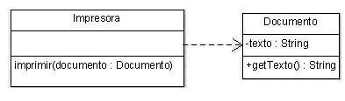
RELACIONES EN UML
DEPENDENCIA. Representa una relación de uso, es decir que una clase utiliza a otra y si esta última se altera, la anterior se puede ver afectada, si este cambio es fuerte se utiliza la dependencia caso contrario es recomendable definir la relación como Asociación.
.

Slide 13
ACTIVIDAD DE CIERRE
Caso de Estudio: Sistema de Gestión de Pedidos
Paso # 1: Análisis de Requisitos del Sistema
Un cliente puede realizar varios pedidos (uno por cliente).
Cada pedido esta formado por varias líneas de pedido (cada línea de pedido se refiere a un solo producto).
Existen dos tipos de clientes que se diferencian en:
Cliente Personal. El pago lo realiza con una tarjeta de crédito.
Cliente Corporativo. Paga con un contrato y un límite de crédito.
Los vendedores de la empresa se encargan de atender las peticiones de los clientes corporativos, donde cada vendedor se hace cargo de una cartera de clientes corporativos, y a cada cliente corporativo solo lo atiende un vendedor.
Dentro de los vendedores hay un jefe que puede tener uno o varios vendedores a cargo.
.

Slide 14
Desarrollo del Sistema de Gestión de Pedidos
Paso #2: Identificación de clases
Un cliente puede realizar varios pedidos (uno por cliente).
Cada pedido esta formado por varias líneas de pedido (cada línea de pedido se refiere a un solo producto).
Existen dos tipos de clientes que se diferencian en:
Cliente Personal. El pago lo realiza con una tarjeta de crédito.
Cliente Corporativo. Paga con un contrato y un límite de crédito.
Los vendedores de la empresa se encargan de atender las peticiones de los clientes corporativos, donde cada vendedor se hace cargo de una cartera de clientes corporativos, y a cada cliente corporativo solo lo atiende un vendedor.
Dentro de los vendedores hay un jefe que puede tener uno o varios vendedores a cargo.
.

Slide 15

Desarrollo del Sistema de Gestión de Pedidos
Paso #3 Diagramación de las clases:
3.1 Dibujar las clases
Empresa
3.2 Establecer las relaciones entre clases
Cliente
CabVenta
Cliente
detalleVen
1 Formado por 1..*
DetVenta
0..* Consta de 1..*
Articulo
Vendedores 0..*
ClientePersonal
ClienteCorporativo
* Asistido por 1
Vendedor
1 Jefe
Usa como medio de pago
Usa como medio de pago
.
TarjetaCredito
ConsultarSaldo()
Contrato
+ConsultarSaldo()
<<Interface>>
SistemaPago
+ConsultarSaldo():float

Slide 16
BIBLIOGRAFIA
SCHACH STEPHEN. (2006). INGENIERÍA DE SOFTWARE CLÁSICA Y ORIENTADA A OBJETOS. : MC GRAW HILL, (1 Ejemplar disponible en Biblioteca)
NEGRINO, TOM.. (2005). JAVASCRIPT. : PEARSON PRENTICE HALL, (1 Ejemplar disponible en Biblioteca)
LASS ORELLANA CRISTINA.. (2005). PROGRAMACIÓN ORIENTADA A OBJETOS.. GUAYAQUIL: UNIVERSIDAD DE MILAGRO, (1 Ejemplar disponible en Biblioteca)
AUBRY, CHRISTOPHE; VAN LANCKER, LUC.. (2017). HTML5 Y CSS3, DOMINE LOS ESTANDARES DE LA CREACION DE SITIOS WEB. BARCELONA: ENI, (3 Ejemplares disponibles en Biblioteca)

